Slide 1
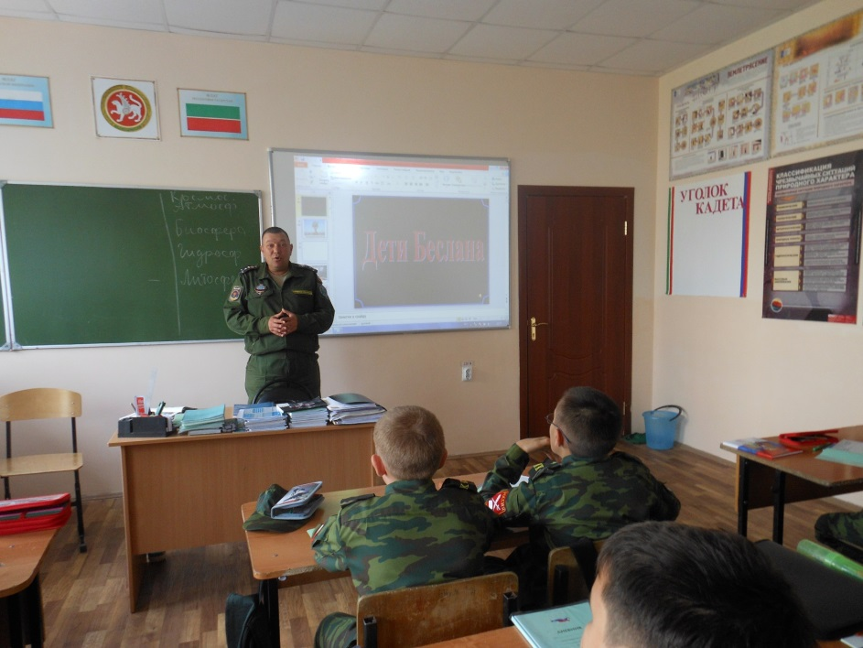
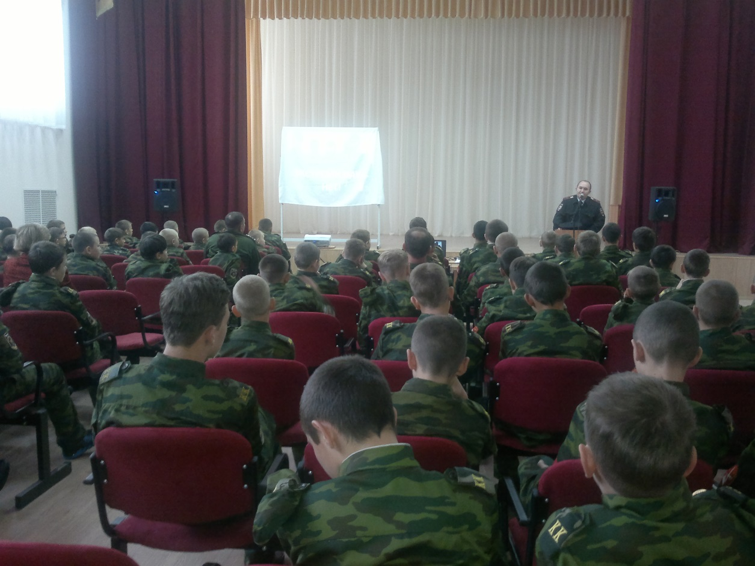
3 сентября – памятная дата трагедии в Беслане
В нашей стране за последние десятилетия произошло большое количество страшных террористических актов. Но самым ужасным из них, без сомнения, можно назвать трагические события, произошедшие в Беслане (Северная Осетия), когда погибло множество детей.
Об этом страшном событии и о том, как противостоять террору рассказал кадетам учитель ОБЖ Возный А.А.
Начальник отдела участковой полиции г.Бугульмы Чакушин В.В. рассказал ребятам, как вести себя во время теракта и пожелал, чтобы то, что случилось 12 лет назад в Беслане никогда больше не повторилось.

